Slide 1
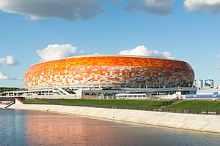
Мордовия Арена
Алексей Архипов УВТ-22
«Мордовия Арена» — футбольный стадион в Саранске, домашний стадион футбольного клуба «Мордовия». В 2018 году на стадионе прошли четыре матча группового этапа чемпионата мира по футболу.

Slide 2
Строительство
В 2010 году была проведена очистка территории для строительной площадки в районе Волгоградской улицы в пойме реки Инсар. Решение о возведении стадиона в Саранске было принято еще до того, как стало известно, что в России пройдет Чемпионат мира по футболу. Изначально планировалось закончить строительство стадиона в 2012 году, открытие планировалось приурочить к двум событиям: 1000-летию единения мордовского народа с народами Российского государства и проведению Всероссийской спартакиады 2012 года. План был пересмотрен из-за того, что по требованиям ФИФА вместимость стадиона должна быть не менее 45 000 человек, а не 28 000 как планировалось заранее. Открытие стадиона было отложено на 2017 год. Планировалось, что затраты на возведение стадиона «Мордовия Арена» составят 16,5 миллиарда рублей, застройщиком назначили компанию «Спорт-Инжиниринг». По состоянию на май 2017 года на арене полностью завершён монтаж внешних кровельных консолей. Было объявлено о начале монтажа покрытия кровли арены, в июле засеяли газон. 2 ноября 2017 года прошла первая стрижка газона. В конце 2017 года стадион в Саранске принял свои проектные очертания. На завершенных металлоконструкциях скелета арены появились отделочные панели, которые составляют основу облика сооружения. Вокруг стадиона начали благоустраивать территорию, производить отделка внутренних помещений и установку лифтов.
Строительство стадиона позволило решить ряд колоссальных градостроительных задач для провинциального города: был сформирован парк, обустроена набережная реки Инсар, соединены жилой район с центром города. Образована зона для отдыха, праздничных и развлекательных мероприятий.
Решением правительства РФ генеральным подрядчиком по строительству стадиона была утверждена компания «ПСО Казань». Ранее организация возводила многие объекты летней Универсиады 2013: в частности, футбольный 45-тысячник «Казань Арена».

Slide 3
Характеристики стадиона
Стадион спроектирован специально к чемпионату мира по футболу 2018. Вместимость — 30 000 зрительских мест (на время проведения чемпионата мира — 44 149). В основу внешнего вида стадиона легло солнце — главный символ древних мифов и легенд мордовского народа.
Прямоугольник сооружения плавно закруглён и напоминает замкнутую кольцом трубу. Поле и трибуны скрыты за внешним скелетом из металлоконструкций, которые вырастают из бетонного основания трибуны и переходят над ней в навес. Конструкция наклонена внутрь чаши арены, создавая эффект «воздушности». Уникальность стадиона — в его небольших размерах. Внешний вид сооружения оформлен ярким солнечным цветом.

Slide 4
Первые тестовые футбольные матчи
Первый матч на стадионе состоялся 21 апреля 2018 года, когда «Мордовия» в матче первенства ПФЛ сыграла с клубом «Зенит-Ижевск» (0:0). Плановая загрузка составила 10 тысяч человек. В следующих матчах дважды обновлялся рекорд посещаемости ПФЛ. 4 мая на матче с «КАМАЗом» (0:1) присутствовали 22 834 зрителя, а 16 мая на матче с ФК «Сызрань-2003» (1:0) — 41 057 зрителей.

Slide 5
Матчи чемпионата мира по футболу 2018 года
Дата | Время | Команда №1 | Результат | Команда №2 | Стадия | Посещаемость (Заполняемость)
16 июня 2018 | 19:00 | Перу | 0:1 | Дания | Группа C | 40 502 (97,16 %)
19 июня 2018 | 15:00 | Колумбия | 1:2 | Япония | Группа H | 40 842 (97,97 %)
25 июня 2018 | 21:00 | Иран | 1:1 | Португалия | Группа B | 41 685 (100,0 %)
28 июня 2018 | 21:00 | Панама | 1:2 | Тунис | Группа G | 37 168 (89,16 %)

Slide 6
Технические данные и особенности конструкции
Стадион имеет высокий двухэтажный стилобат, накрытый чашей арены, защищенной оболочкой, перетекающей в навес над зрительскими местами. Главным, западным, фасадом, стадион развернут на центральную часть города и набережную реки Инсар. Оболочка стадиона выполняется из перфорированных и глухих навесных металлических панелей ярких цветов.
Для обеспечения хорошей видимости расстояние от центра футбольного поля до зрителей не превышает 90 м, а от любого угла поля до противоположной трибуны — не более 190 м.
Стадион планируется превратить в крупнейший в Саранске и Мордовии спортивный и культурно-досуговый центр.

Slide 7
Сервисы для болельщиков
На стадионе болельщикам предоставляются следующие сервисы:
Навигационная и информационная поддержка от волонтеров.
Информация (пункт регистрации детей, хранение детских колясок, бюро находок).
Камера хранения.
Сервисы для посетителей с ограниченными возможностями.

Slide 8
Сервисы для особой категории лиц на стадионе
Для маломобильных граждан организованы специальные сервисы:
Центр обеспечения мобильности
Оборудованные пандусами павильоны, лифты и специальные места
Гольф-кары, курсирующие по периметру стадиона после прохода КПП
Выдача аудио-описательного оборудования для комментирования

Slide 9
Безопасность
К чемпионату мира по футболу 2018 на стадионе оборудуют системы сигнализаций и оповещения, металлодетекторы, индикаторы опасных жидкостей и взрывчатых веществ, организуют 30 постов круглосуточной охраны.

Slide 10
Расположение
Стадион располагается в новом микрорайоне «Юбилейный», на правом берегу реки Инсар, в пределах пешеходной доступности от центра. Зрители смогут добраться до стадиона личным и общественным транспортом, специальными автобусами из аэропорта, железнодорожного вокзала и гостиниц города, а также с перехватывающих парковок. Стадион располагается на расстоянии 5 км от аэропорта, 1.8 км от железнодорожного вокзала и 4,8 км от автовокзала. Другие ключевые объекты городской инфраструктуры, такие как отели, фан-зона и достопримечательности, также располагаются на незначительном расстоянии от арены. Основные Гостиницы, фан-зона, достопримечательности также располагаются на минимальном расстоянии от арены.

Slide 11
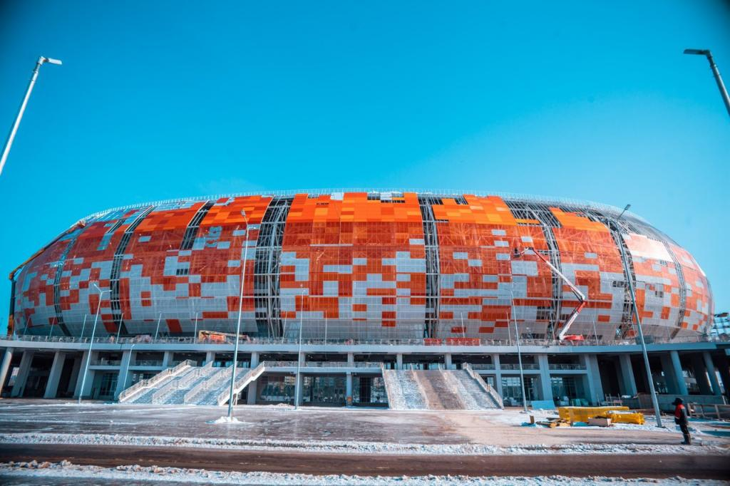
Фотографии

Slide 12
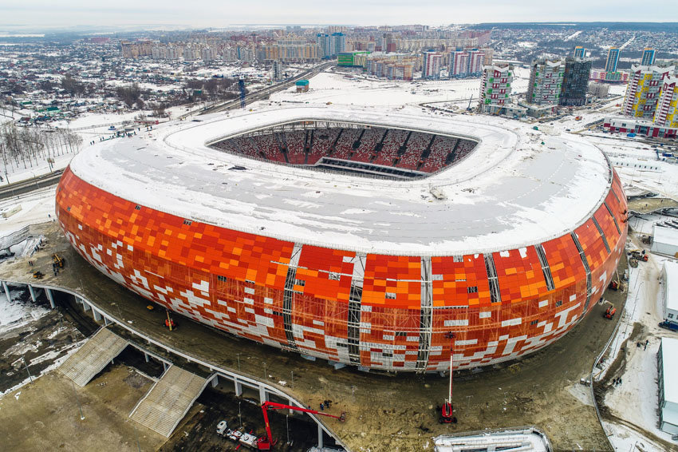
Фотографии

Slide 13
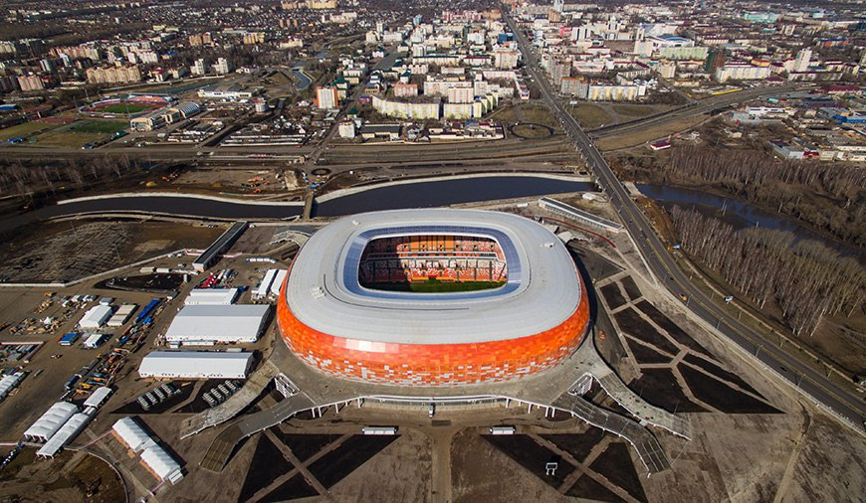
Фотографии

Slide 14
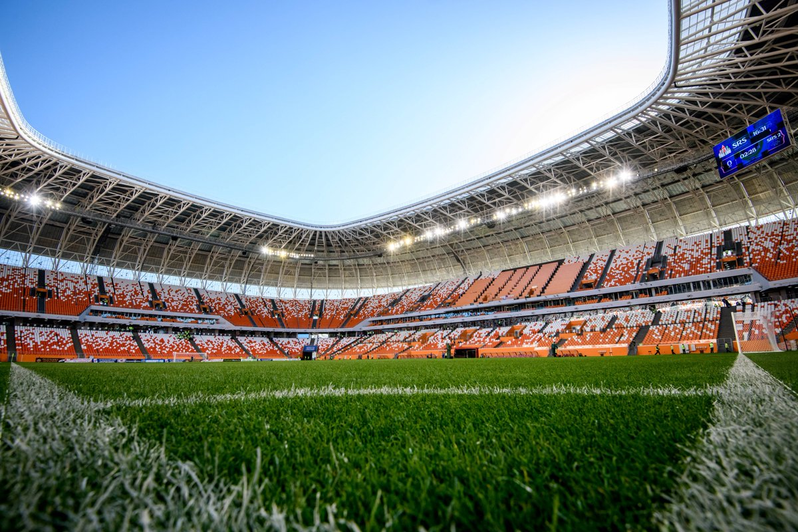
Фотографии

Slide 15
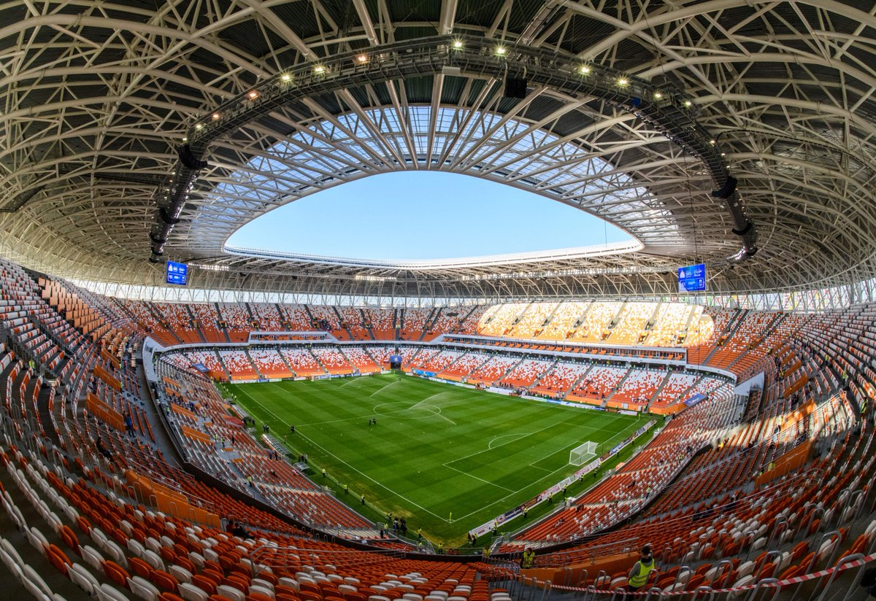
Фотографии

Slide 16
Спасибо за внимание

